Slide 1
Фотовыставка посвященная 92-й годовщине
Ханты-Мансийского автономного округа – Югры,
Году здоровьесбережения
в Ханты-Мансийском автономном округе – Югре

Slide 2
Здоровый образ жизни
образ жизни человека, направленный на
профилактику болезней и укрепление здоровья
Основные элементы здорового образа жизни
1. Воспитание с раннего детства здоровых привычек и навыков. Режим дня;
2. Окружающая среда: безопасная и благоприятная для обитания, знания о влиянии неблагоприятных факторов окружающей среды на здоровье;
3. Правильное питание;
4. Движение: физически активная жизнь, включая специальные физические упражнения, с учетом возрастных и физиологических особенностей;
5. Личная и общественная гигиена: совокупность гигиенических правил, соблюдение и выполнение которых способствует сохранению и укреплению здоровья, владение навыками первой помощи;
6. Духовное развитие личности.
Физическая активность – это ключевой компонент сохранения здоровья, и нам нужно приложить все усилия, чтобы не высиживать или вылеживать свои болезни, а самостоятельно их предупреждать с помощью приятной зарядки.

Slide 3
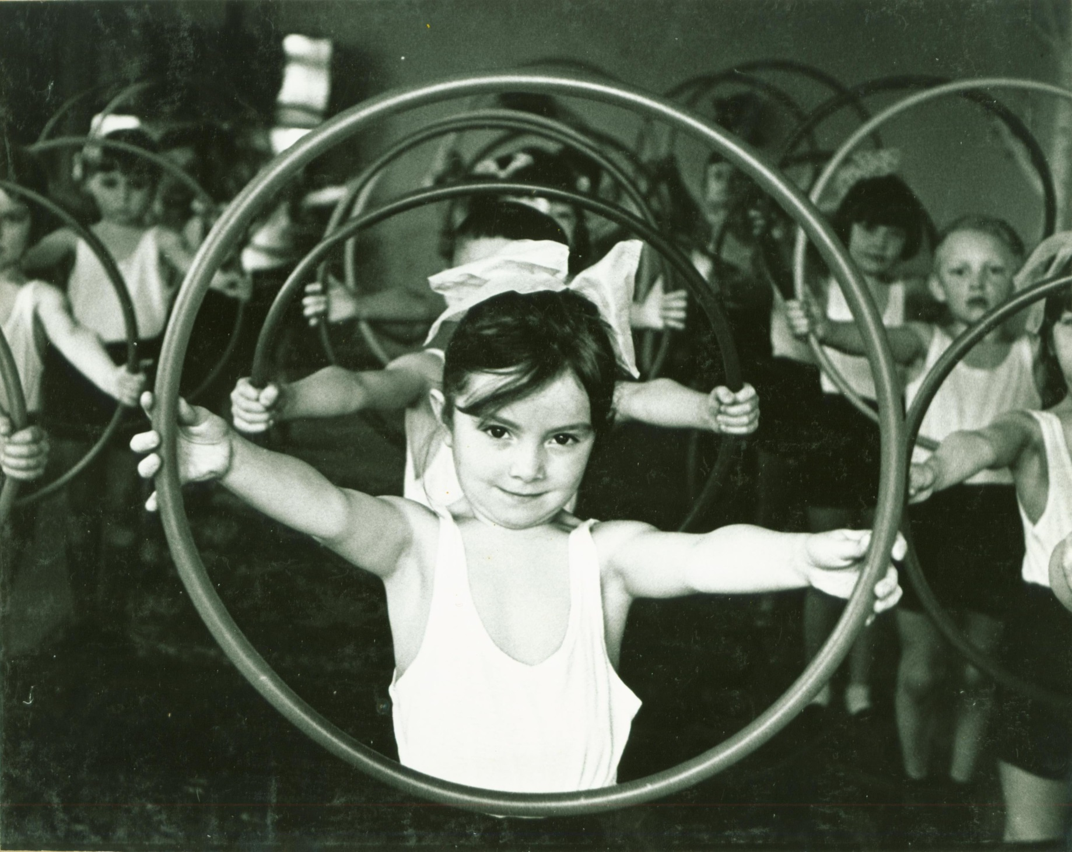
Воспитанники детского сада Пионерского леспромхоза на утренней гимнастике.
п. Пионерский. 1970-е годы.
Фонд Фотодокументов. Опись 2. Дело 4. Лист 3об.

Slide 4
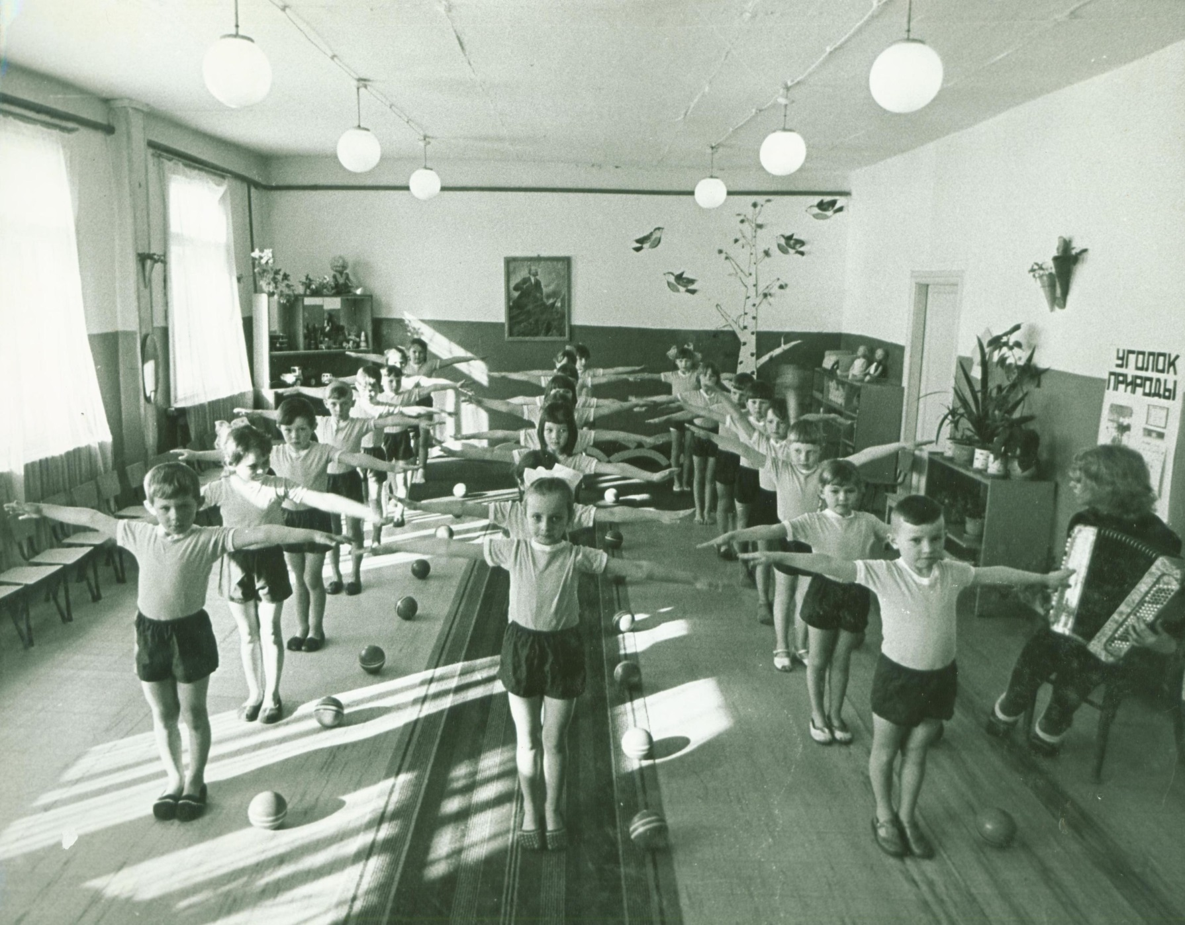
Воспитанники детского сада Алябьевского леспромхоза на утренней гимнастике.
п. Алябьевский. 1970-е годы.
Фонд Фотодокументов. Опись 2. Дело 5. Лист 3.

Slide 5
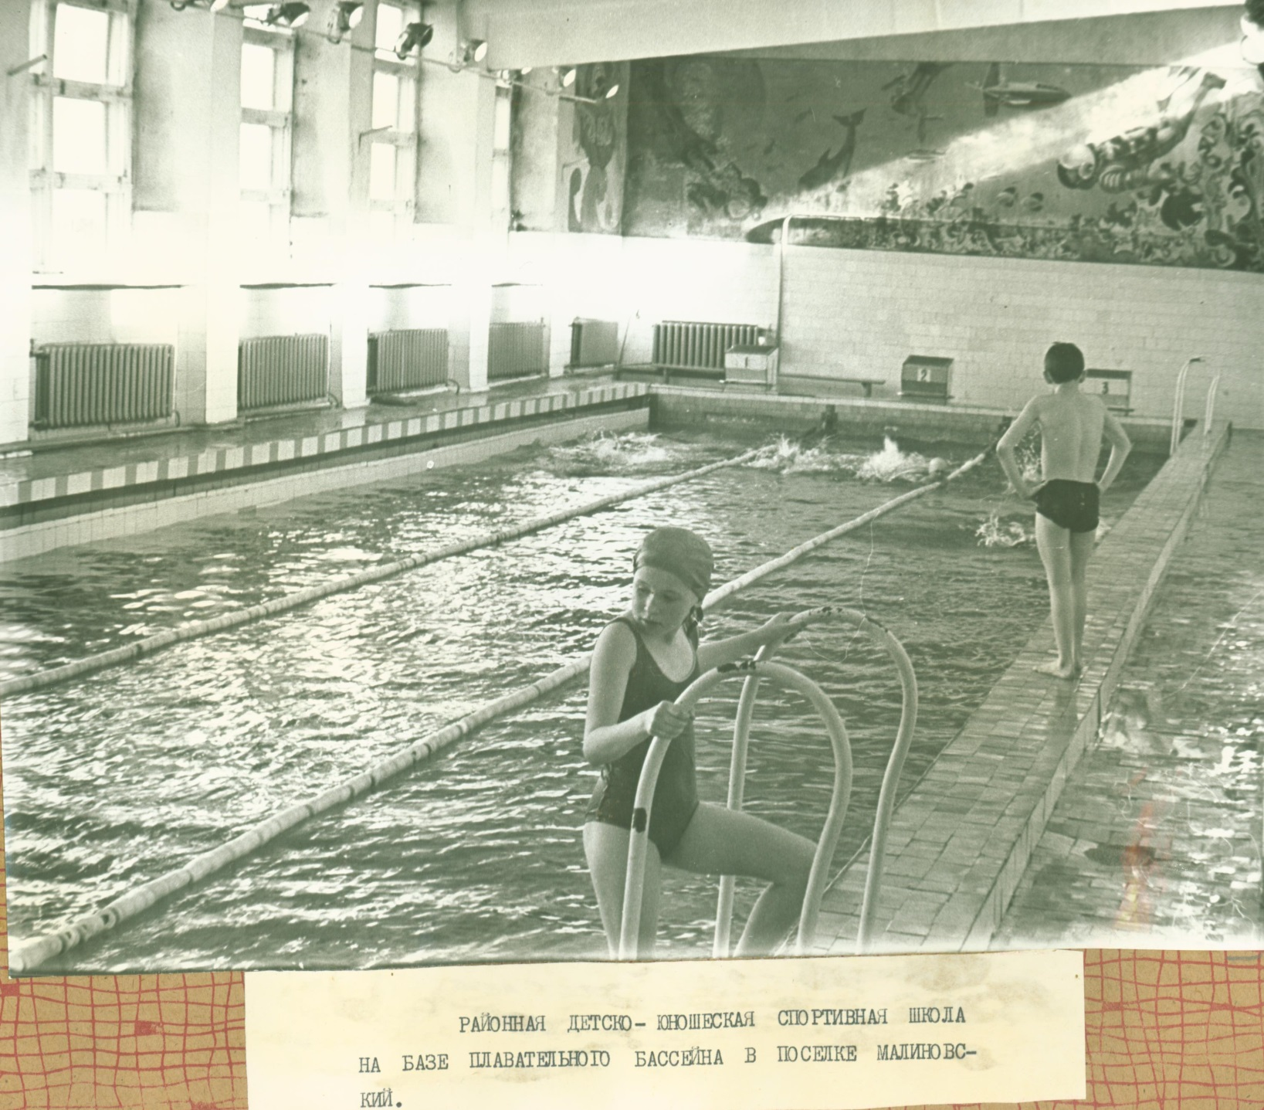
Фонд Фотодокументов. Опись 2. Дело 1. Лист 28.

Slide 6
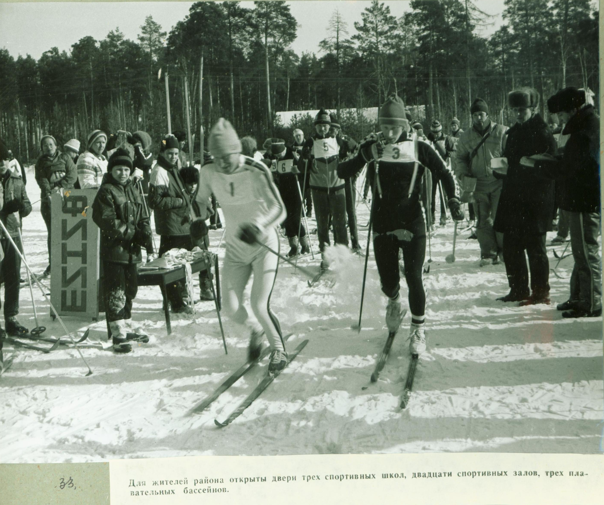
Фонд Фотодокументов. Опись 2. Дело 1. Лист 28а.

Slide 7
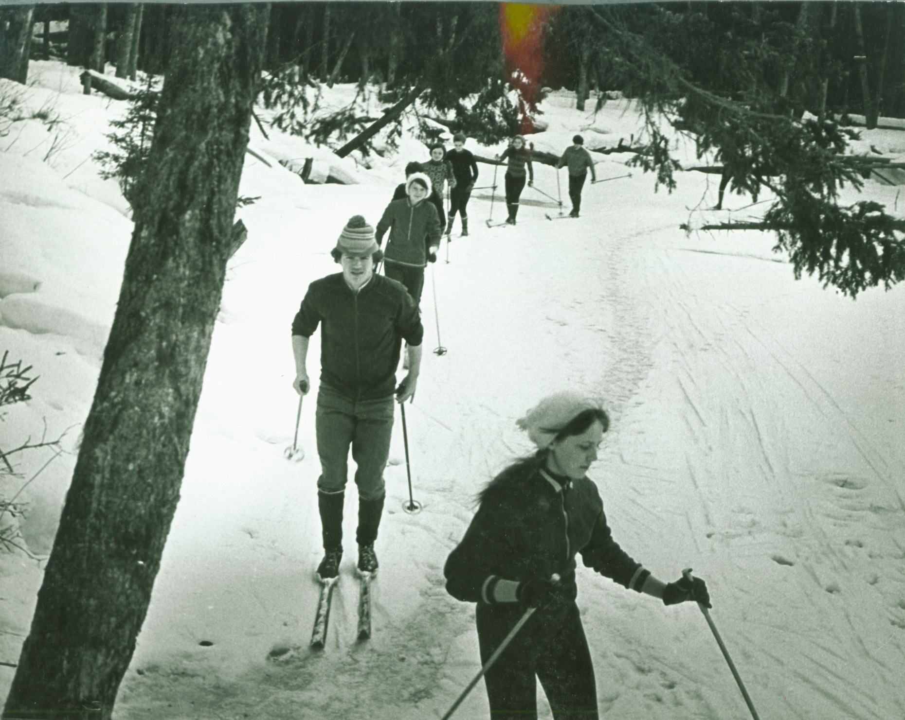
Фонд Фотодокументов. Опись 2. Дело 5. Лист 6об.

Slide 8
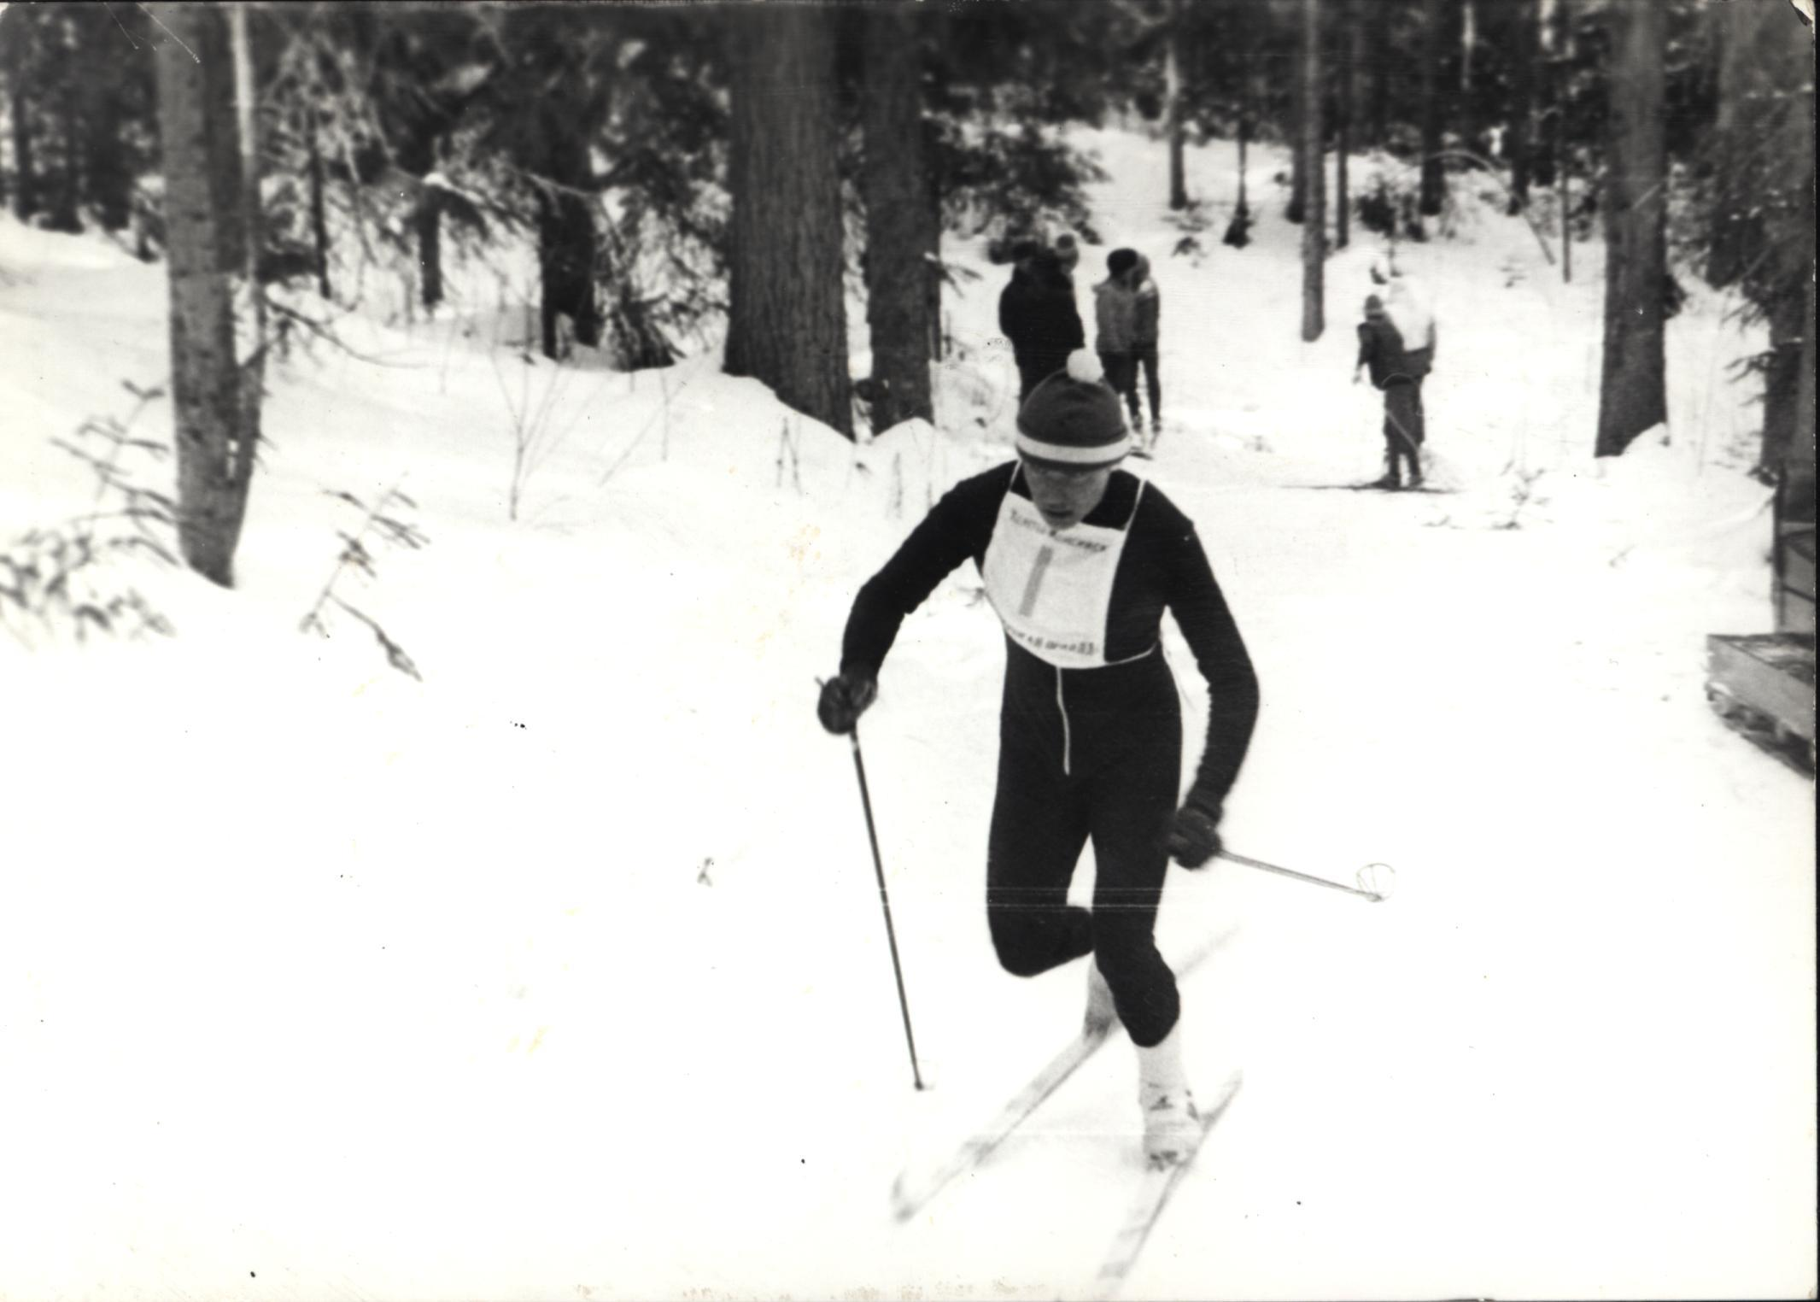
Представитель Советского района Пермяков Евгений на третьем этапе в эстафете 3х3 км финале
ХХХII Всесоюзных соревнований по лыжным гонкам на приз газеты «Пионерская правда».
г. Ханты-Мансийск, Долина ручьев. 28 марта 1984 года.
Фонд Фотодокументов. Опись 1. Дело 97.

Slide 9
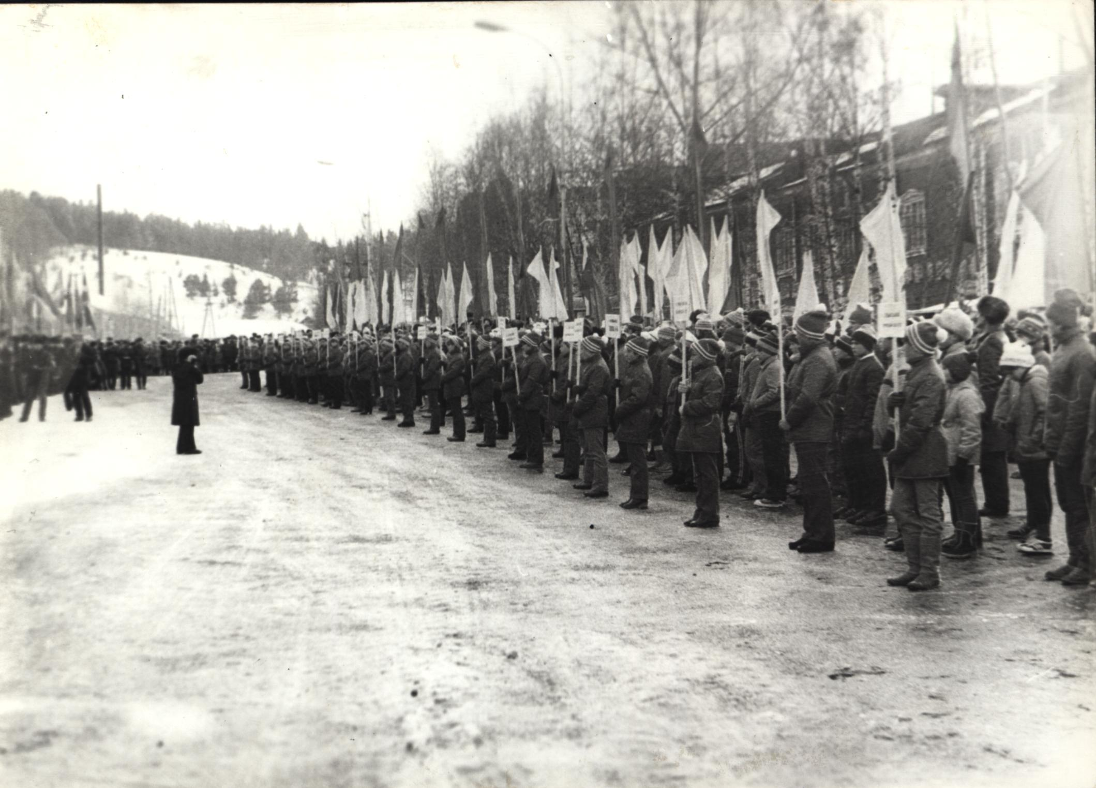
Парад участников финала ХХХII Всесоюзных соревнований по лыжным гонкам на приз газеты
«Пионерская правда». г. Ханты-Мансийск, центральная площадь. 28 марта 1984 года.
Фонд Фотодокументов. Опись 1. Дело 97.

Slide 10
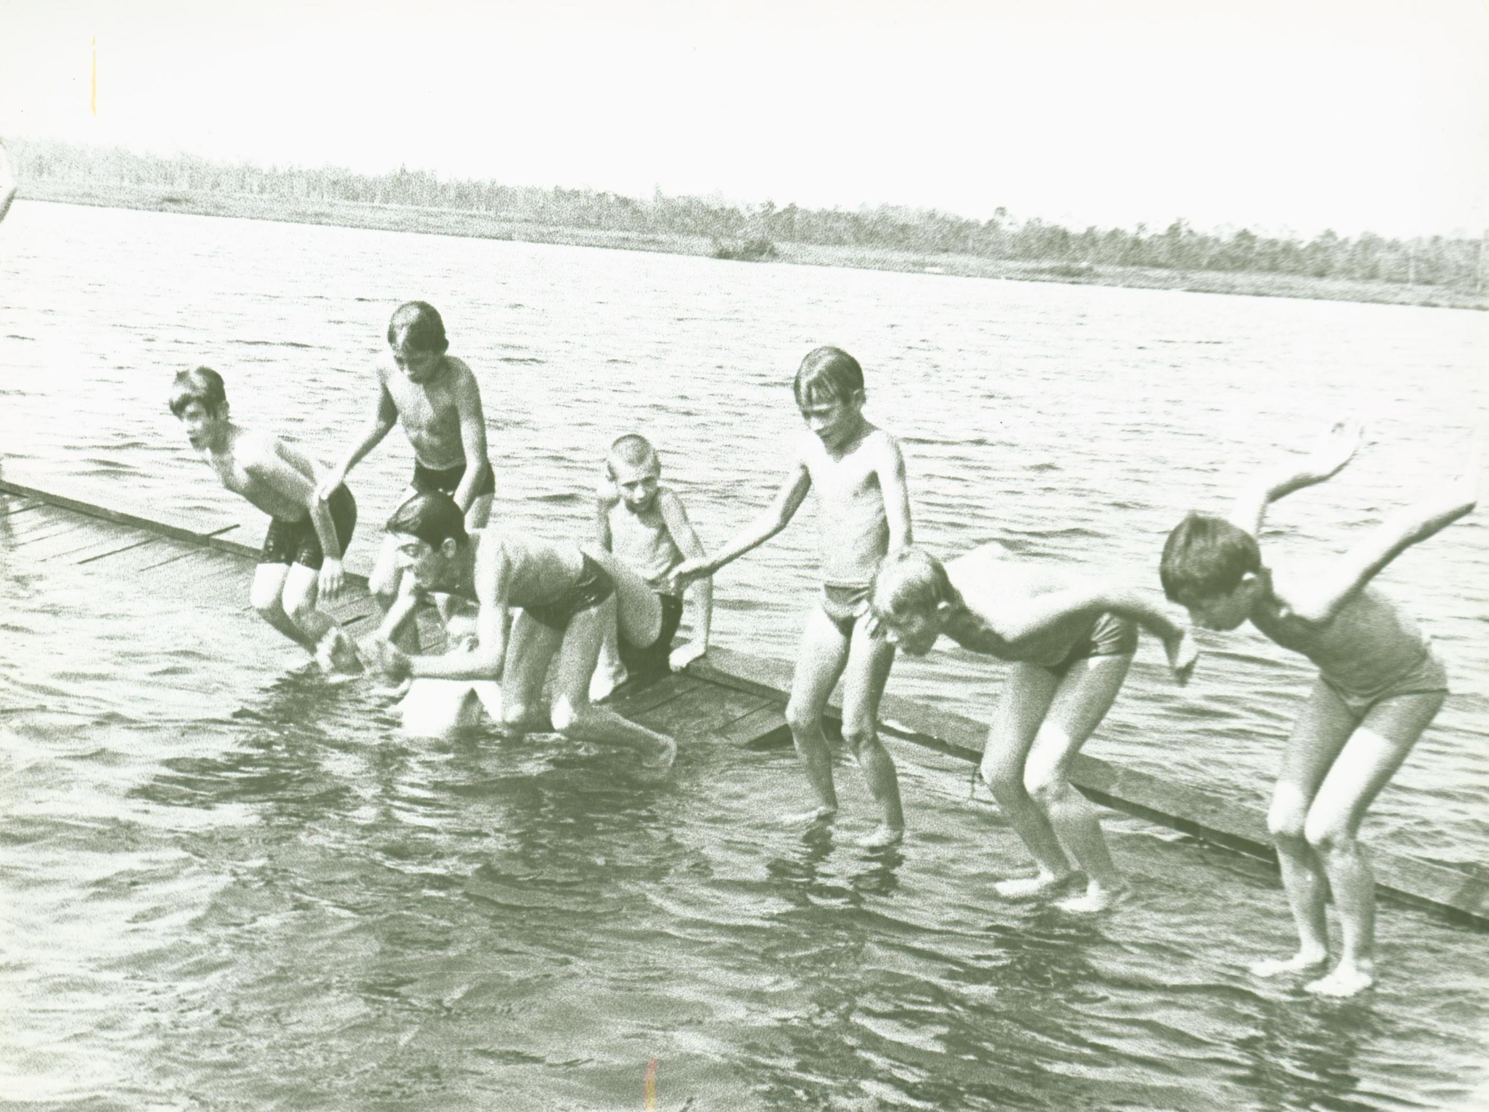
Учащиеся школ Советского района на отдыхе в спортивно-оздоровительном лагере «Мечта»
на берегу озера Окунёво. Советский район.
Фонд Фотодокументов. Опись 2. Дело 32. Лист 15об.

Slide 11
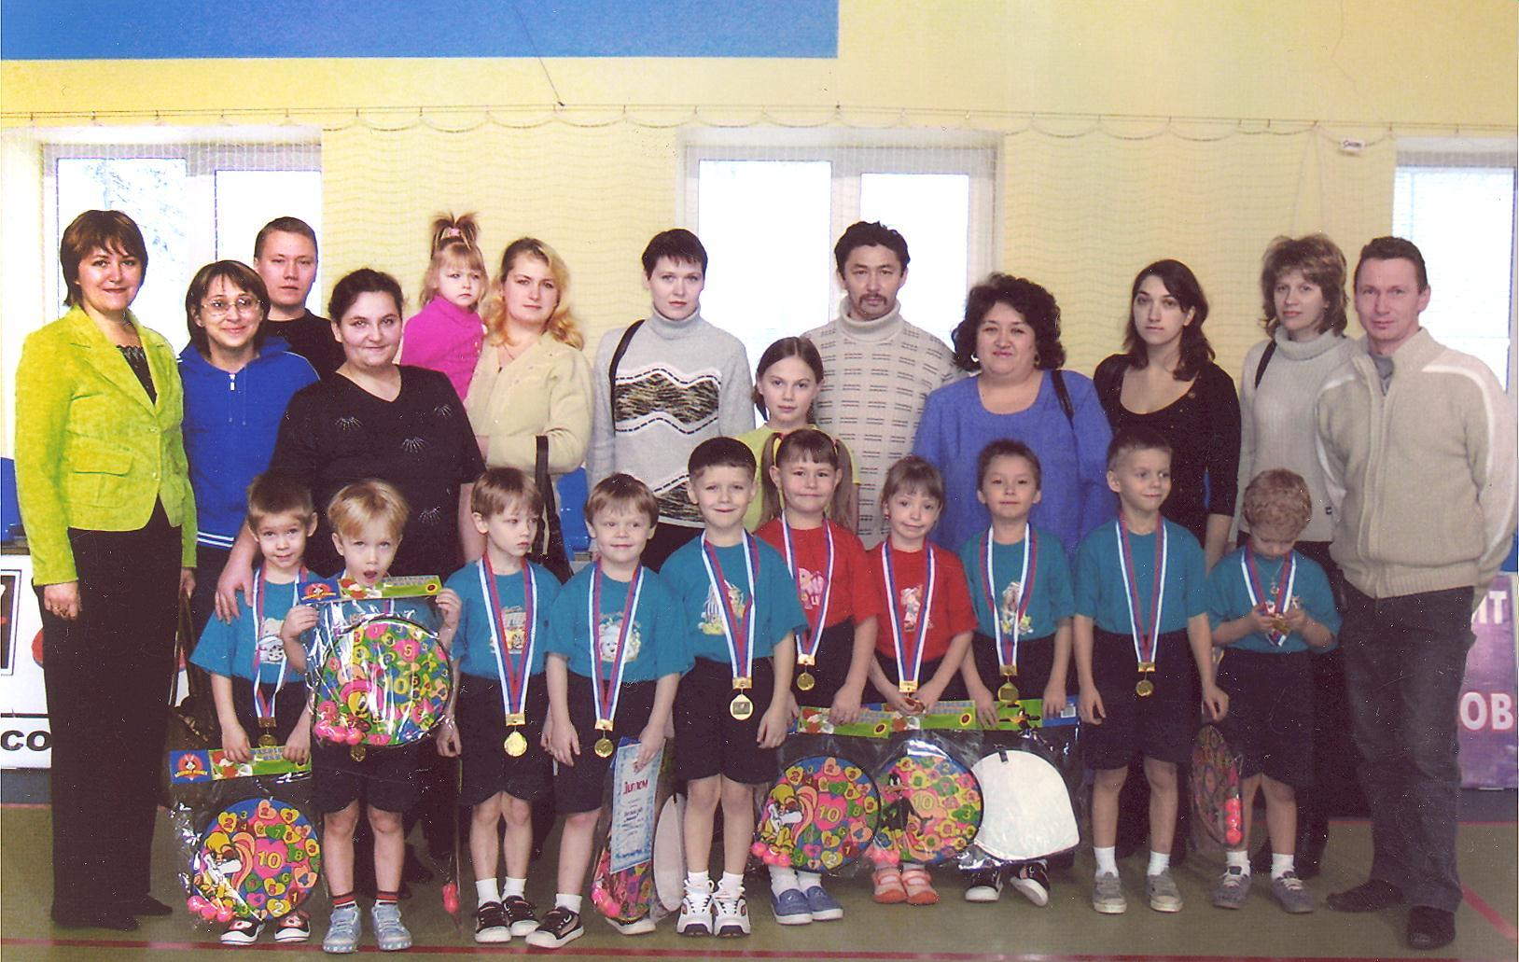
Муниципальное автономное дошкольное образовательное учреждение «Детский сад «Малышок»
Районные состязания «Веселые старты», в спортивном комплексе Олимп», участники - воспитанники подготовительной группы «Звездочка» (6 -7 лет) – 2008 год, Призеры – 1 место.

Slide 12
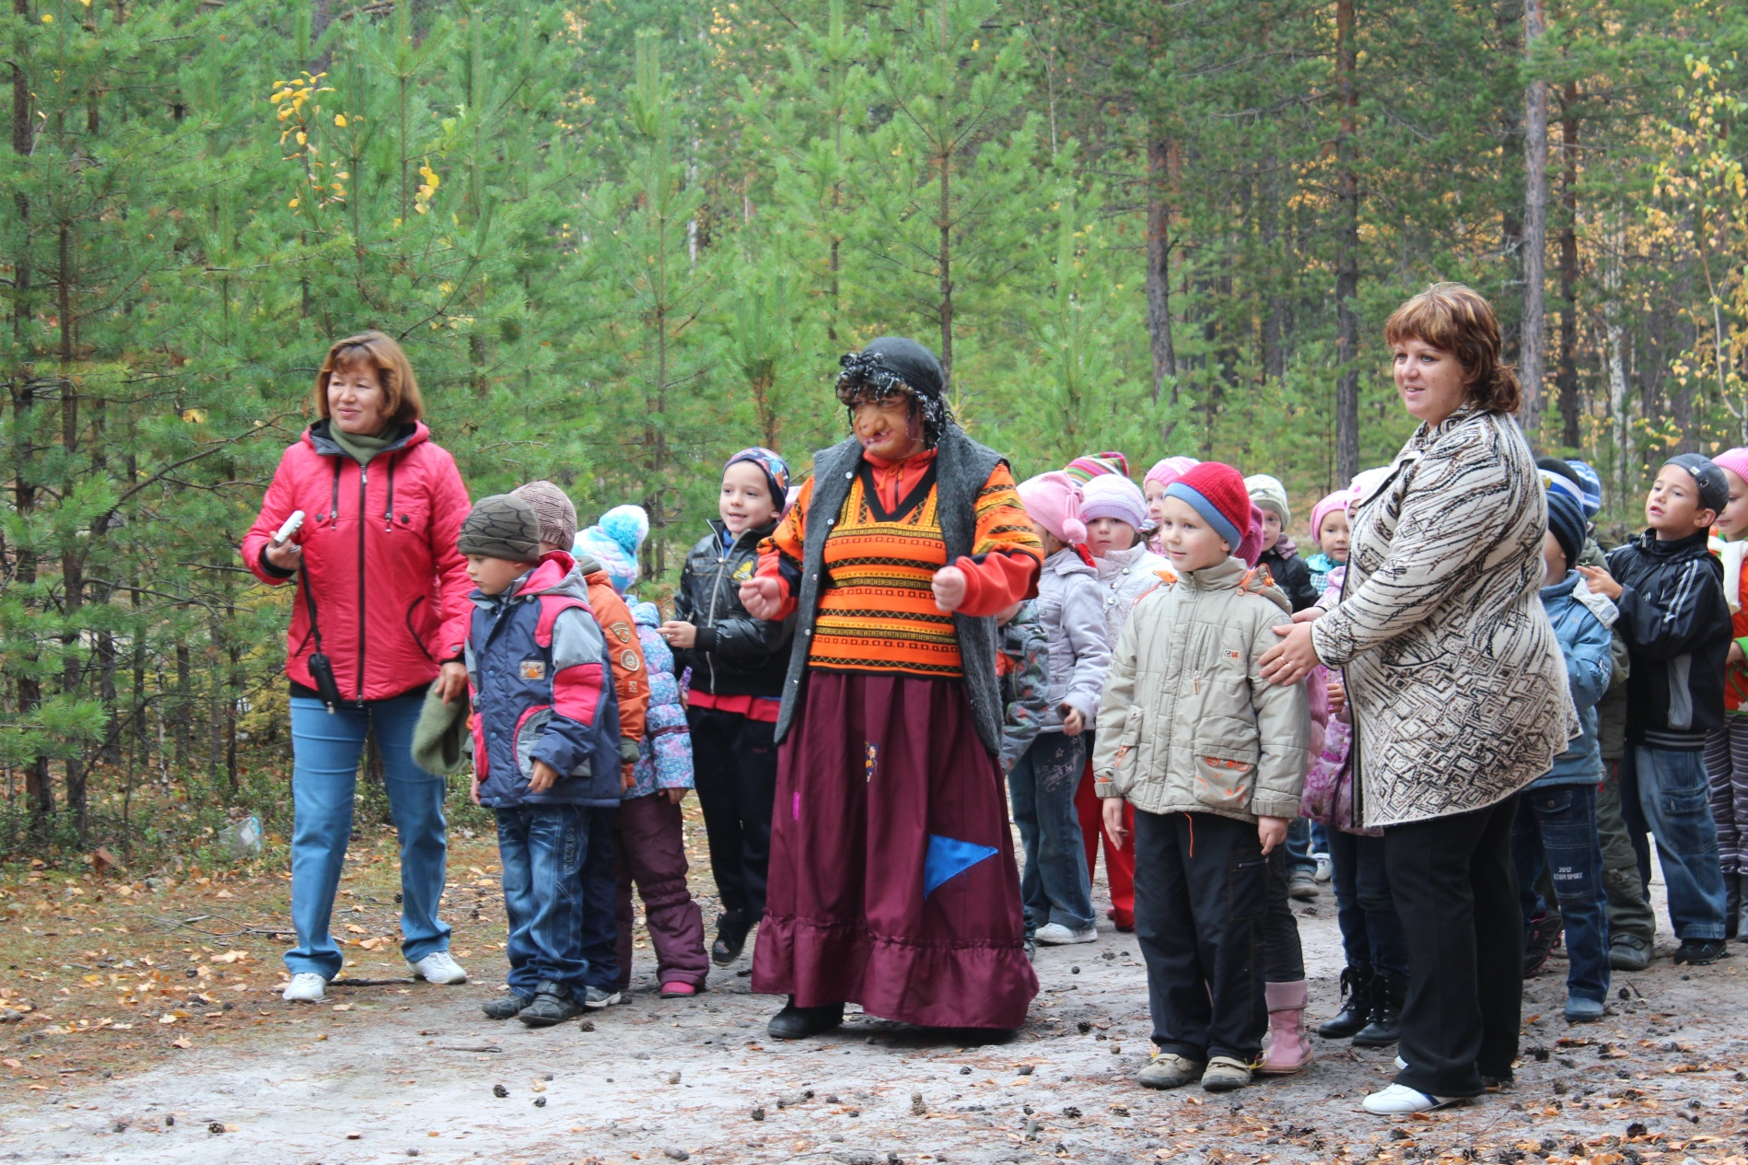
Туристический пеший поход в Городской парк «Культуры и отдыха» на лесную поляну «Там на неведомых дорожках» с детьми и родителями подготовительных групп «Семицветик», «Гусельки» (6-7 лет) – сентябрь 2011 года.

Slide 13
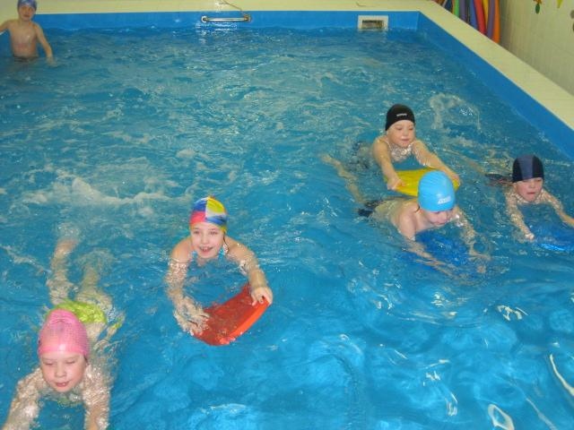
Спортивная секция «Плавание» на основе платного кружка на базе МАДОУ д/с «Радуга», участники - воспитанники старшего дошкольного возраста (5-7лет) МАДОУ д/с «Малышок».
Март 2015 года.

Slide 14
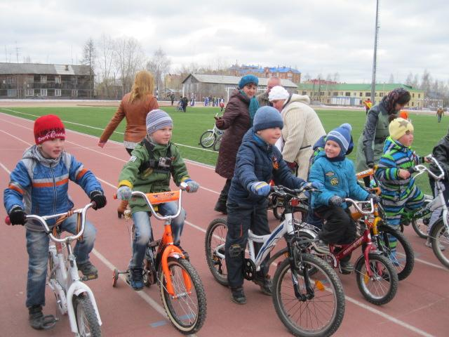
Районные состязания «Велостарт 2014». Участники - воспитанники старшего дошкольного возраста (5-7 лет) - май 2015 года.

Slide 15
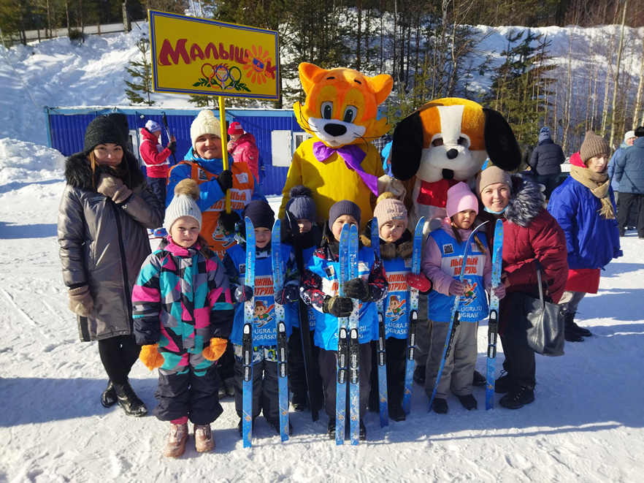
«Лыжня России – 2021» - реализация проекта «Лыжный патруль», участники, воспитанники подготовительных к школе групп:
«Капелька», «Улыбка», «Радуга».
(6-7 лет). Март 2022 года.

Slide 16
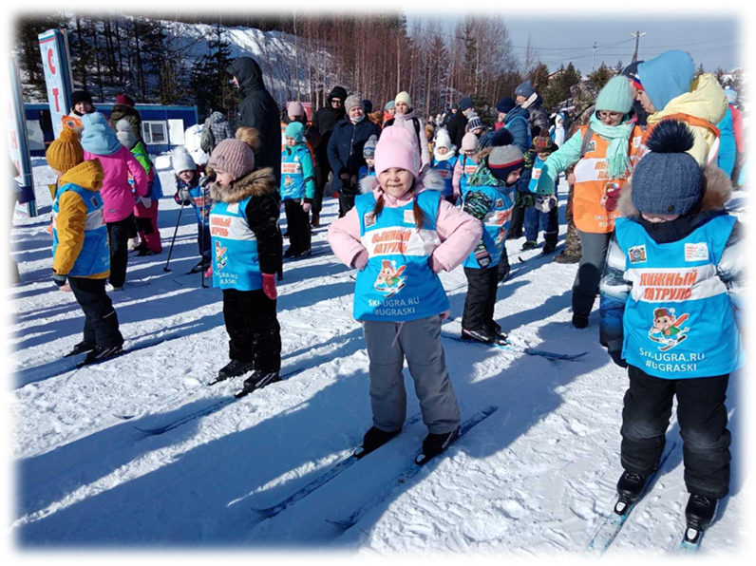
Перед стартом – «Лыжня России- 2021» - в центре Воронцова Дарья, воспитанница подготовительной группы «Капелька»
(6-7 лет). Март 2022 года.

Slide 17
Умный фитнес – спорт, доступный каждому!
На пути к здоровому и красивому телу!
Стадион «Юбилейный». 23 августа 2022 года.

Slide 18
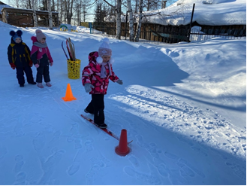
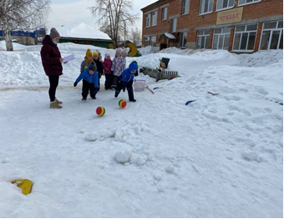
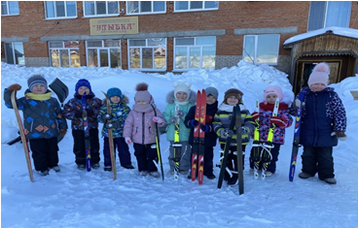
Муниципальное автономное дошкольное образовательное учреждение
«Детский сад «Улыбка» п. Малиновский
«Лыжня России». 7 февраля 2022 года.

Slide 19
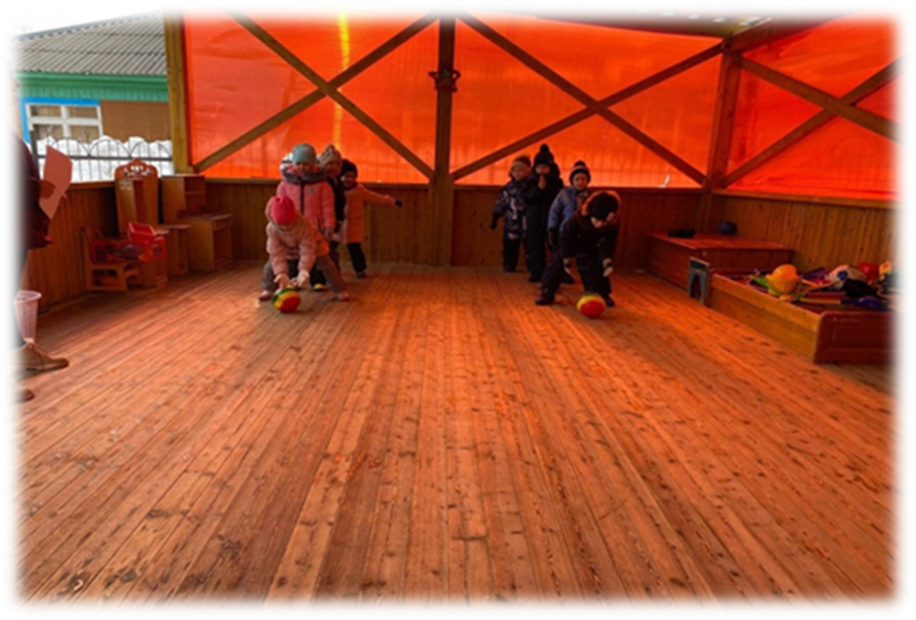
«День здоровья». 7 апреля 2022 года.

Slide 20
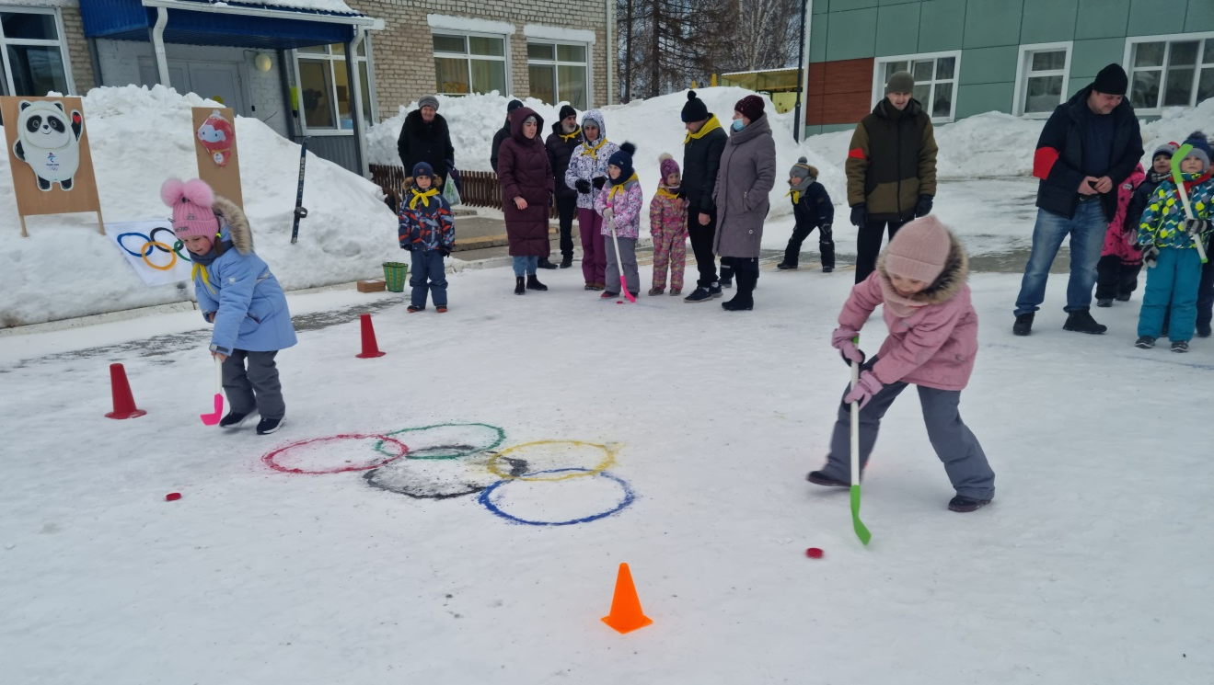
Муниципальное автономное дошкольное образовательное учреждение
«Детский сад «Чебурашка». п. Алябьевский.
«Будущие Олимпийцы».

Slide 21
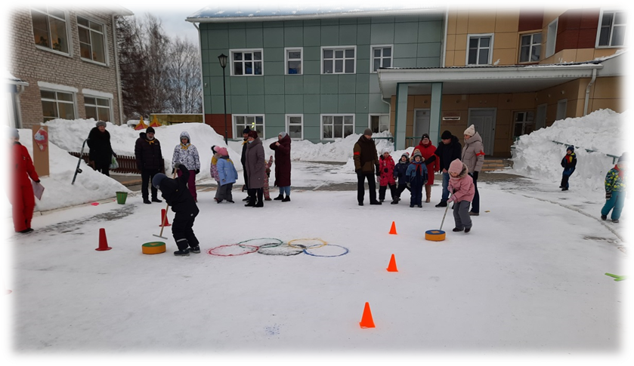

Slide 22
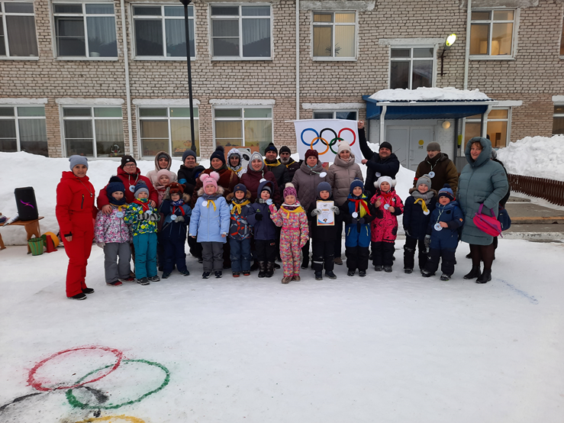
Малые зимние Олимпийские игры с детьми подготовительной к школе группы «Весёлые ребята» и родителями. 15 февраля 2022 года.

Slide 23
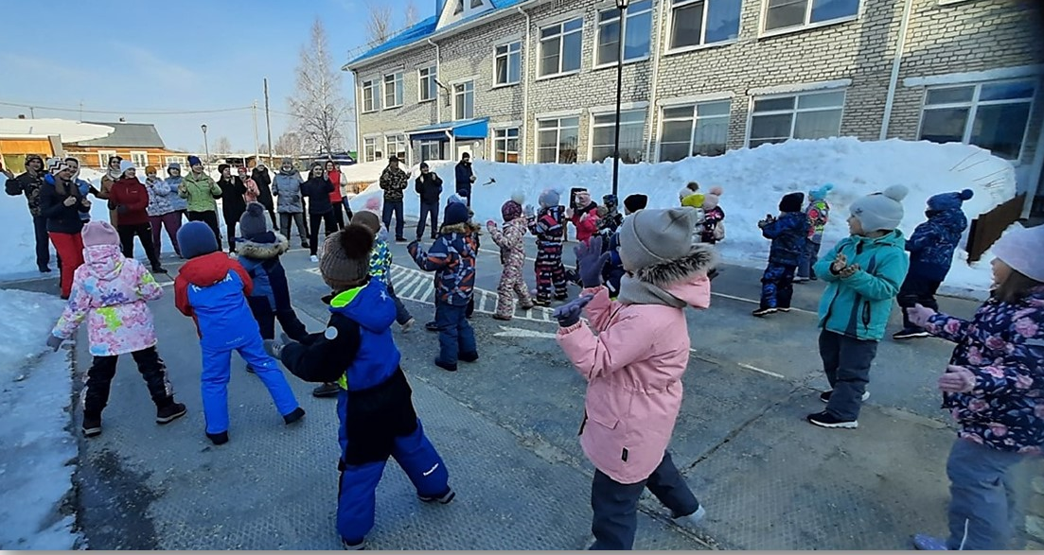
Утренняя гимнастика, посвященная Всемирному дню здоровья,
с участием детей и родителей. 7 апреля 2022 года.

Slide 24
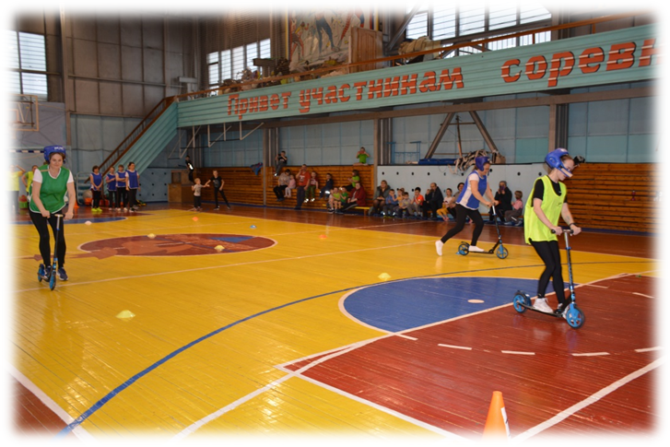
День Здоровья (педагоги, младшие воспитатели и родители воспитанников). Дом культуры «Авангард» п. Алябьевский. 7 апреля 2022 года.

Slide 25
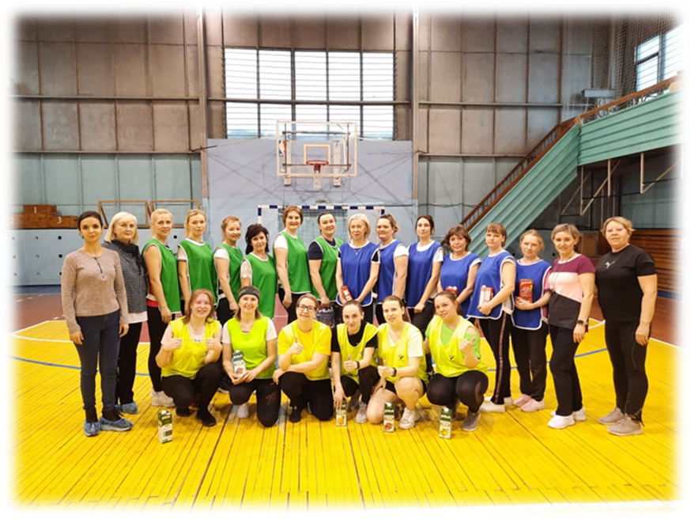

Slide 27
Архивный отдел управления по организации деятельности администрации Советского района выражает благодарность за участие в фотовыставке:
- Муниципальное автономное дошкольное образовательное учреждение «Детский сад «Малышок»;
- Муниципальное автономное учреждение физкультурно-оздоровительный комплекс «Олимп»;
- Муниципальное автономное дошкольное образовательное учреждение «Детский сад «Улыбка» п.Малиновский»;
- Муниципальное автономное дошкольное образовательное учреждение «Детский сад «Чебурашка» п. Алябьевский».
Выставка подготовлена ведущим специалистом архивного отдела управления
по организации деятельности администрации Советского района
Петровой Натальей Викторовной - 2022 год

